Slide 1
向量检索系统性能优化（IVF）

Slide 2
目录
IVF 索引介绍
索引创建性能优化
2.1 CPU K-Means 批处理优化
2.2 GPU K-Means 算子移植
向量检索性能优化
3.1 IVF 存储访问优化
3.2 IVF-PQ 检索精度增强

Slide 3

1. IVF 索引介绍
全称：Inverted File Index，倒排文件索引
功能：用于近似最近邻搜索（图3）
IVF索引
正排：根据记录查找属性
倒排：根据属性查找记录
中心：簇中向量均值
数据集
数据集
V1
V2
中心1
C1
簇1
查询向量
V1
查询向量
V1
查询向量
Q
V2
Q
V2
Q
中心2
C2
簇2
V3
…
…
…
逐项计算距离，精确但慢
先找最近中心
再遍历簇
近似但快
Vn
Vn
V5
Vn
如何得知数据集中离该查询向量最近的向量？
中心k
Ck
簇2
图1.最近邻搜索
图2.精确搜索
图3.基于IVF的近似搜索

Slide 4
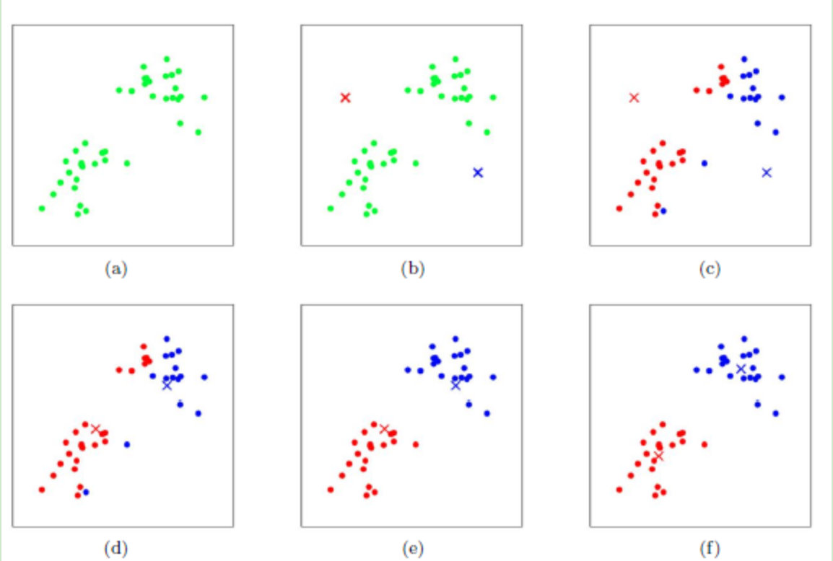
1. IVF 索引介绍
索引创建：簇与中心如何获得？ K-Means 算法
(a) 获得含 N 个样本点的数据集
(b) 初始化 K 个中心（如红×、蓝×） (c) 各样本点分配至最近中心
(d) 重新计算各簇中心 (e) 重复样本分配环节
(f) 重复计算各簇中心
…
迭代多轮
中心稳定 → 聚类完成

Slide 5
2. 索引创建性能优化
假设样本点数 N、维度 D、聚类中心数 K
单轮迭代复杂度 O(N*D*K)
*需要计算所有样本到所有中心的距离
索引创建性能瓶颈：K-Means 算法复杂度高
(a) 获得含 N 个样本点的数据集
(b) 初始化 K 个中心（如红×、蓝×） (c) 各样本点分配至最近中心
(d) 重新计算各簇中心 (e) 重复样本分配环节
(f) 重复计算各簇中心
…
迭代多轮
质心稳定 → 聚类完成

Slide 6
2. 索引创建性能优化
2.1 CPU K-Means 批处理优化
2.1.1 算法选择
表.不同 K-Means 算法优劣总结
算法 | 标准 K-Means（Lloyd） | Mini-Batch K-Means | Nested Mini-batch K-means [NIPS16]
优劣分析 | ✅聚类质量高 ❌收敛速度慢 *聚类质量高：簇内样本间距小，簇间样本间距大 | ❌聚类质量低 ⚠️收敛速度前期快，后期慢 *前期快得益于mini-batch，后期慢是由于陈旧的分配结果影响迭代 | ✅聚类质量高 ✅收敛速度快（索引创建端到端加速1.3x-3.0x） *本质上是迭代初期通过mini-batch方法节省计算量，后期随mini-batch规模拓展确保聚类质量和收敛稳定性

Slide 7
2. 索引创建性能优化
2.1 CPU K-Means 批处理优化
阶段1.距离计算
阶段1.距离计算
样本集合
V1
V2
…
Vn
V1
V2
…
Vn
第1轮
第2轮
…
第x轮
全量计算
批计算
Random Size-fixed Mini-batch
阶段1.距离计算
阶段1.距离计算
阶段1.距离计算
中心集合
C1
…
Ck
C1
…
Ck
V1
V2
…
Vn
V1
V2
…
Vn
V1
V2
…
Vn
批计算
阶段2.样本分配
阶段2.样本分配
尺寸变动
C1
…
Ck
C1
…
Ck
C1
…
Ck
中心集合
C1
…
Ck
C1
…
Ck
保留陈旧轮次分配结果！
阶段2.样本分配
阶段2.样本分配
阶段2.样本分配
保留所有点的最新分配结果
V1
Vn
V1
Vn
C1
…
Ck
C1
…
Ck
C1
…
Ck
V2
原因：批小, 不累加会导致中心严重抖动
保留参与点的最新分配结果
V2
V2
V1
V1
V2
V1
Vn
本轮次中更准确的分配结果
陈旧轮次中不准确的分配结果
V2
图1.标准 K-Means 单轮迭代示意图
图2. Mini-Batch K-Means单轮迭代示意图
图3. Nested Mini-batch K-means多轮迭代示意图

Slide 8
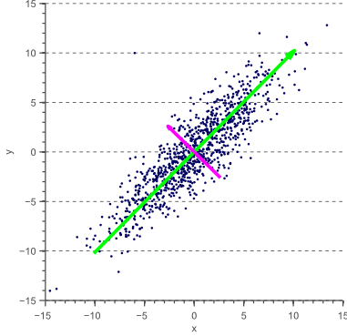
2. 索引创建性能优化
2.1 CPU K-Means 批处理优化
2.1.2 移植难点
相比标准 K-Means（KM），Nested Mini-batch K-Means （NMBKM）会导致样本点在各簇中的分布更不均衡（空簇数量明显上升），使得集中在胖簇上的查询因要遍历更多向量而具有更低的查询QPS。
数据方差最大的方向
2.1.3 解决方案
（第一主成分，通过PCA求得）
中心2
迭代结束后拆分胖簇，用子簇替换空簇，从而提高分布均衡度。
子簇2
中心1
中位切割
（得到两个中心高度分离的子簇）
沿数据方差最大的方向进行中位切割，将大簇一分为二
好处：查询向量大概率能在最近中心对应的子簇中找到最近邻
如何拆分？
子簇1

Slide 9
2. 索引创建性能优化
2.1 CPU K-Means 批处理优化
2.1.4 实验结果
数据集：1536D50K，1536D500K，768D1M
中心数： 0.25√N，0.5√N，√N，2√N，4√N
*根据 FAISS Guidelines 建议，预设与√N同量级的中心数，N为数据集样本点数
结果（NMBKM+PCA胖簇拆分 v.s. KM）
为索引创建环节提供1x-2x的加速比，
跟标准KM相比召回率误差在2%以内
QPS误差在5%以内

Slide 10
2. 索引创建性能优化
2.2 GPU K-Means 算子移植
2.2.1 算子选择
表.不同 K-Means 算子优劣总结
算子 | Flash‑KMeans | 其他（fast_pytorch_kmeans / fastkmeans等）
距离计算 | ✅ 无需在显存物化距离矩阵，节约显存空间与访存延迟 | ❌需要在显存物化距离矩阵
中心更新 | ✅排序+Block内聚合+Block间Atomic Add，减少对中心数组的 Atomic Add 竞争 *中心数组：用于累加被分配到该中心的样本 | ❌方案1. 所有样本 Atomic Add 至对应中心数组 ❌方案2. 构造一个Mask矩阵，利用GEMM矩阵乘完成各簇的样本累加，Mask矩阵显存开销巨大

Slide 11
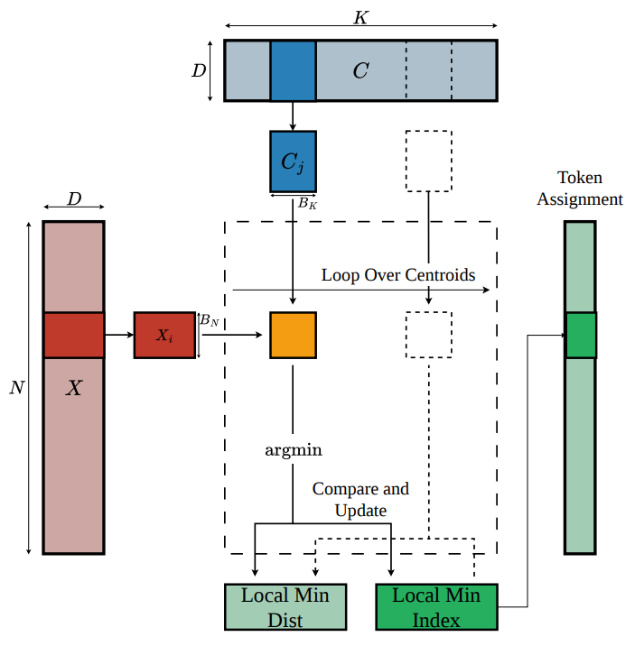
2. 索引创建性能优化
2.2 GPU K-Means 算子移植
图1. 典型距离计算流程（fast_pytorch_kmeans 等）
图2. Flash K-Means 距离计算流程
中心集合
样本集合
在显存物化距离矩阵，以待后续距离比较
Thread Block
N
N
K
在On-chip Shared Memory中完成距离比较
1

Slide 12
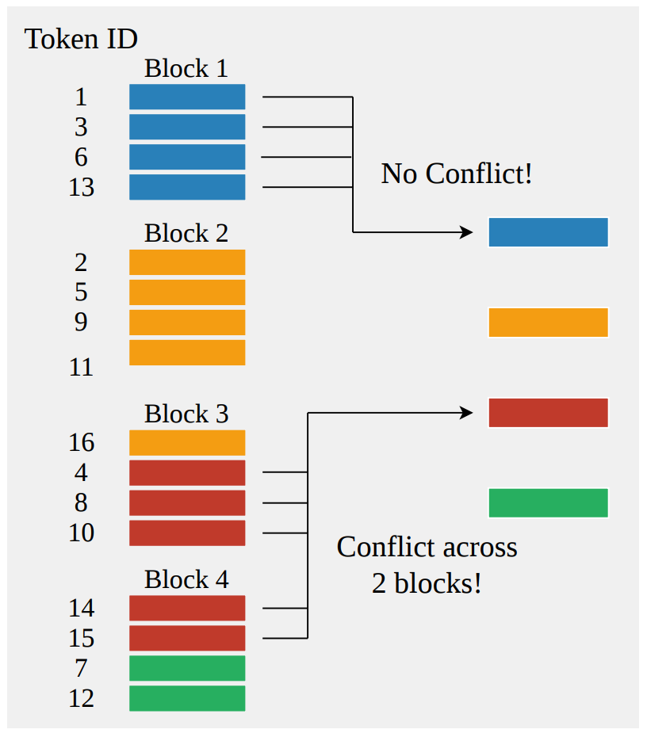
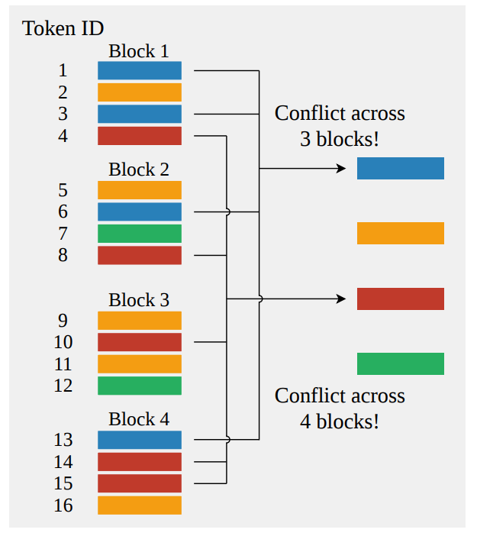
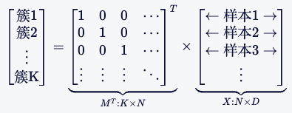
2. 索引创建性能优化
2.2 GPU K-Means 算子移植
图2. Flash K-Means 中心更新流程
图1. 典型中心更新流程（fast_pytorch_kmeans 等）
步骤1.排序
（使用基数排序等高性能排序算法）
方案1.所有样本 Atomic Add 至对应中心数组
方案2. 构造一个显存占用巨大的Mask矩阵，利用GEMM矩阵乘完成各簇的样本累加
步骤2.Block内聚合
（使用Reduce等无竞争算法）
Sample ID
步骤3.跨Block Atomic Add
（低竞争）
Sample ID
Mask矩阵，每个样本对应矩阵中一行Mask向量，用于标记该行属于哪个簇

Slide 13
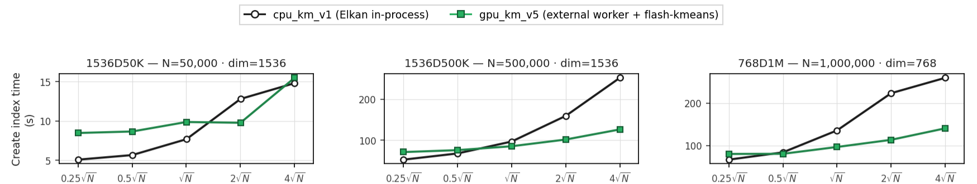
2. 索引创建性能优化
2.2 GPU K-Means 算子移植
2.1.4 实验结果
数据集：1536D50K，1536D500K，768D1M
中心数： 0.25√N，0.5√N，√N，2√N，4√N
结果
小数据集：受冷启动及数据传输开销制约，索引创建加速比低（在 <1536D, 50K> 规模下仅 0.6x ）。
大数据集：并行计算收益超过启动开销，索引创建加速比提升（在 <1536D, 500K> 规模下加速比可达 2.1x ）。

Slide 14
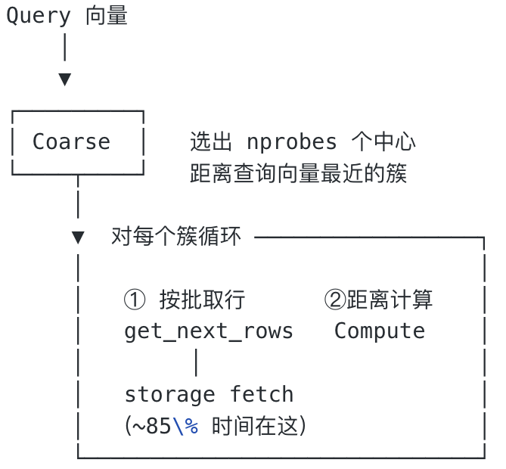
3.向量检索性能优化
3.1 IVF 存储访问优化
3.1.1 问题描述
*以 IVF-FLAT 为例，FLAT 表示搜索过程中，直接拿原始高维高精度向量做距离计算，访存压力最大。
对 IVF-FLAT 链路进行延迟拆解，观察到单次查询 85% 以上延迟花费在从存储层获取 IVF 索引表中的向量数据（storage fetch）。
图. 向量查询流程

Slide 15
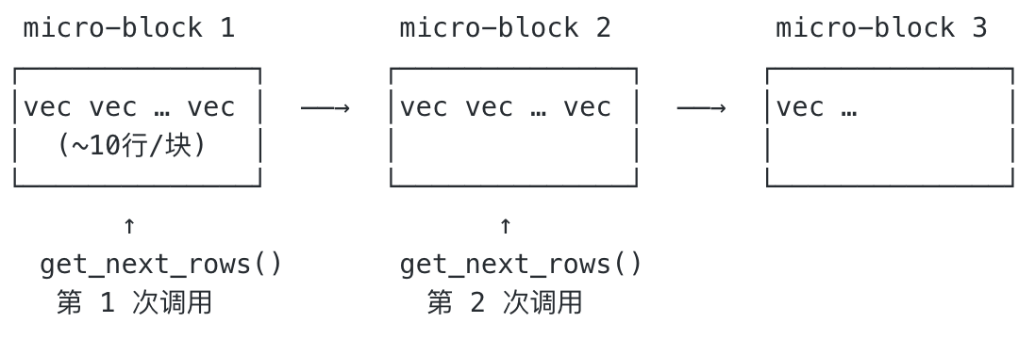
3.向量检索性能优化
3.1 IVF 存储访问优化
3.1.2 原因分析
get_next_rows 以 micro-block 为粒度获取向量。每次调用从磁盘或块缓存中返回某块中属于某簇的若干行向量（1536D/50K 量级～10行/次）。一次查询要调 几百～几千次，每一次都需重启整个调用流程（找块 → 读块 → 解压缩 → 解码 → 物化），造成高昂的访问延迟。
图. 簇中向量在磁盘上的存放方式示意图

Slide 16
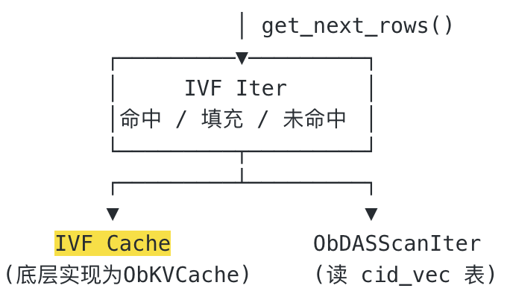
3.向量检索性能优化
3.1 IVF 存储访问优化
3.1.3 解决方案：IVF Cache
查询模式 | 含义 | 操作
命中 | 相关簇已被缓存； | 返回Cache 中向量算距离（零拷贝），不读 Storage
填充 | 相关簇未被缓存，但 IVF Iter 判定本条查询成为该簇的 Fill leader * 需要满足以下条件： ① 该簇的累计访问次数达到阈值； ② 此刻没有别的查询正在 Fill 该簇； | 本条查询会在扫完Storage 中的整个簇后将其填入Cache
未命中 | 相关簇未被缓存，本条查询也不是该簇 Fill leader； * 原因包括： ① 簇不够热； ② 别的查询正在 Fill 该簇； | 本条查询读 Storage 获取向量，并累加相关簇的访问热度

Slide 17
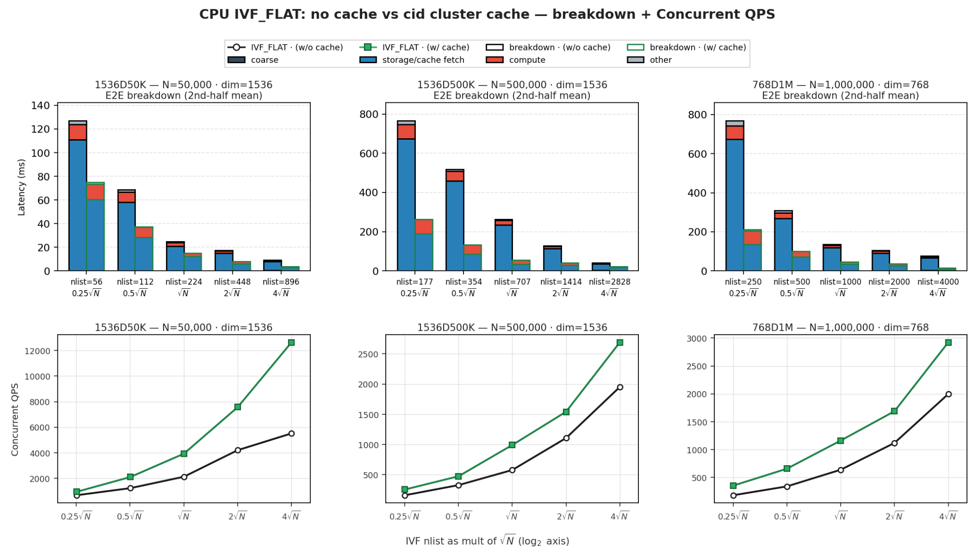
3.向量检索性能优化
3.1 IVF 存储访问优化
3.1.4 实验结果
单查询：Cache Hit可以为单查询提供2-5x加速比。
总QPS：IVF Cache 带来约 1.4–2.3x QPS 提升。
参数 | 值 | 含义
索引类型 | IVF_FALT | OceanBase IVF Flat
metric | COSINE | 余弦距离
ivf_nprobes | min(nlist，100) | 最多探测 100 个簇
k | 100 | Recall@100
并发 | 80 | 并发查询线程数

Slide 18
3.向量检索性能优化
3.2 IVF-PQ 检索精度增强
3.1.1 IVF-PQ 简介
全称：Inverted File Index with Product Quantization，基于乘积量化的倒排文件索引
功能：解决 IVF-FLAT 索引体积大、检索慢的问题

Slide 19
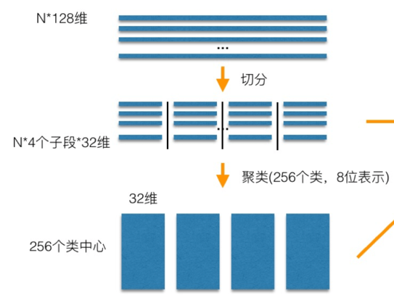
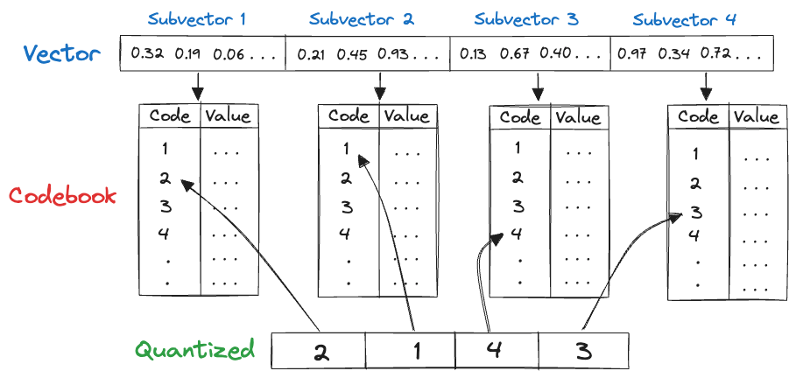
3.向量检索性能优化
3.2 IVF-PQ 检索精度增强
如何解决 IVF-FLAT 索引体积大的问题？
IVF-FLAT
IVF-PQ
存原始向量
存码本与压缩编码
步骤1. 生成码本
步骤2. 生成压缩编码
切分出4个子空间
查找各段子向量离哪个中心最近
每个子空间做K=256的聚类
用中心索引替代原始向量
=Codebook
本质是一张中心查找表
本例中压缩比高达128x

Slide 20
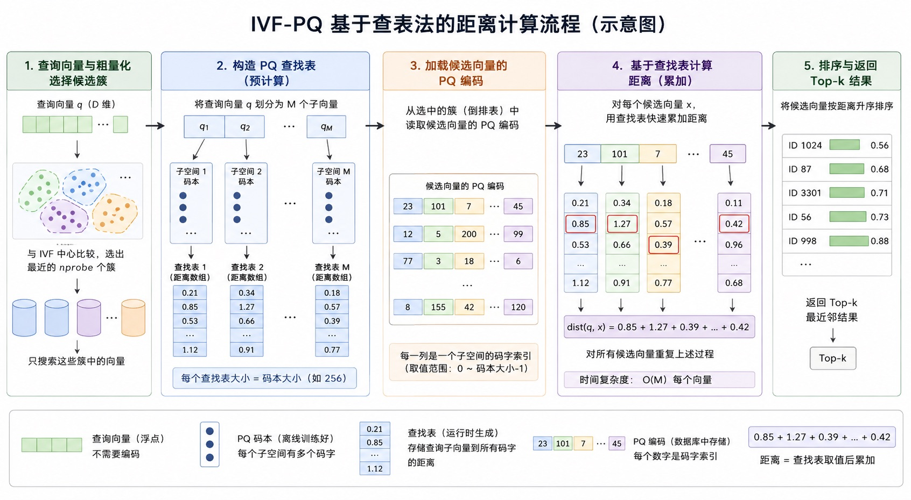
3.向量检索性能优化
3.2 IVF-PQ 检索精度增强
如何解决 IVF-FLAT 索引算得慢的问题？
IVF-FLAT
IVF-PQ
暴力计算
查表法
步骤1.构造距离查找表
步骤2.查表算距离
查询向量
查询向量
簇中向量
（编码）
0
255
1
在各子空间中，计算查询向量到所有中心的距离
查表得知该子空间距离

Slide 21
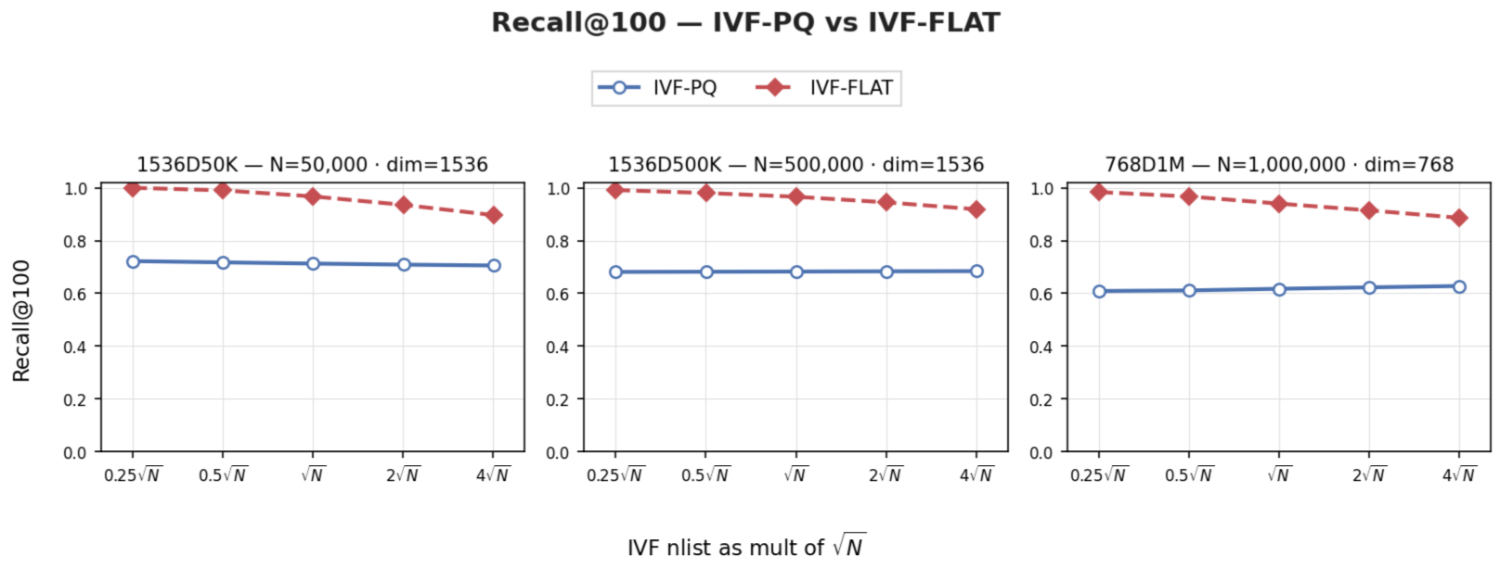
3.向量检索性能优化
3.2 IVF-PQ 检索精度增强
3.1.2 问题描述
IVF-PQ 本质是用子空间中的聚类中心去近似原始向量，因而距离计算存在近似误差，从而引起召回率损失。
*每段子向量 8 维
*每段子向量用 8 bit 编码（256 个中心）

Slide 22
3.向量检索性能优化
3.2 IVF-PQ 检索精度增强
3.1.3 解决方案：粗排+精排
目标输出：Top-K最近邻
粗排：基于 PQ 距离召回 Top-K * scale 个候选
精排：在 Top-K * scale 个候选中，进行精确距离计算，召回其中 Top-K

Slide 23
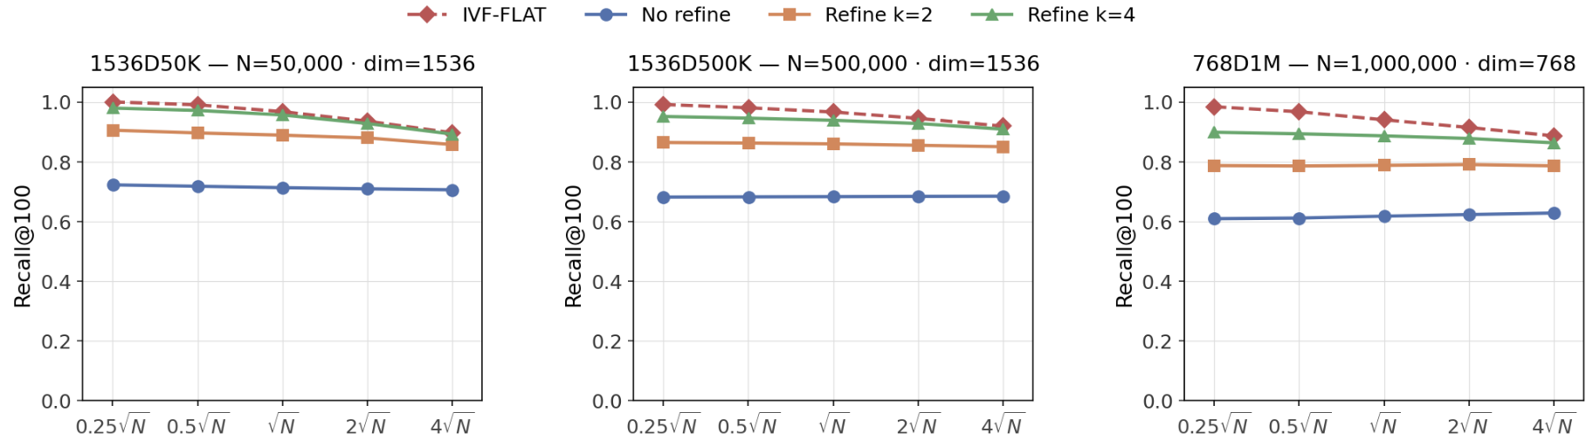
3.向量检索性能优化
3.2 IVF-PQ 检索精度增强
3.1.4 实验结果
精排能提升20到40个百分点的召回率，但代价是QPS显著下降（最高下降约70%，scale=4），因为粗排阶段需要维护更大的候选堆、精排阶段需要额外访问主表以及进行暴力距离计算。

Slide 24
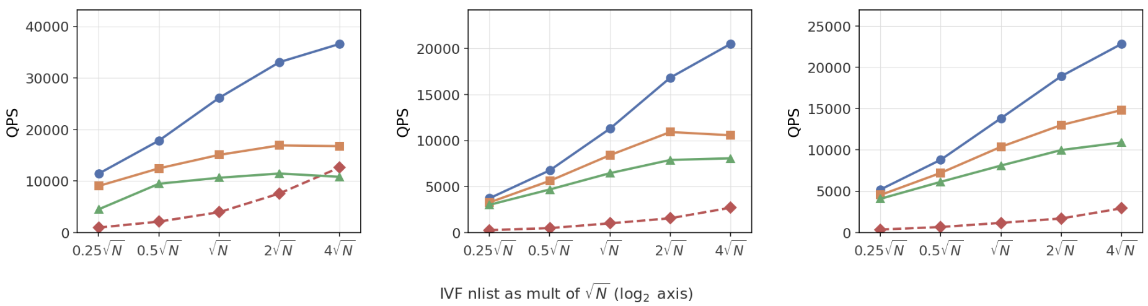
3.向量检索性能优化
3.2 IVF-PQ 检索精度增强
3.1.4 实验结果
开启精排虽然会拉低QPS，但仍能使IVF-PQ大体上以明显优于IVF-Flat的QPS，取得与之相近的召回率（e.g.，在refine k=4的设置下）。

